Slide 1
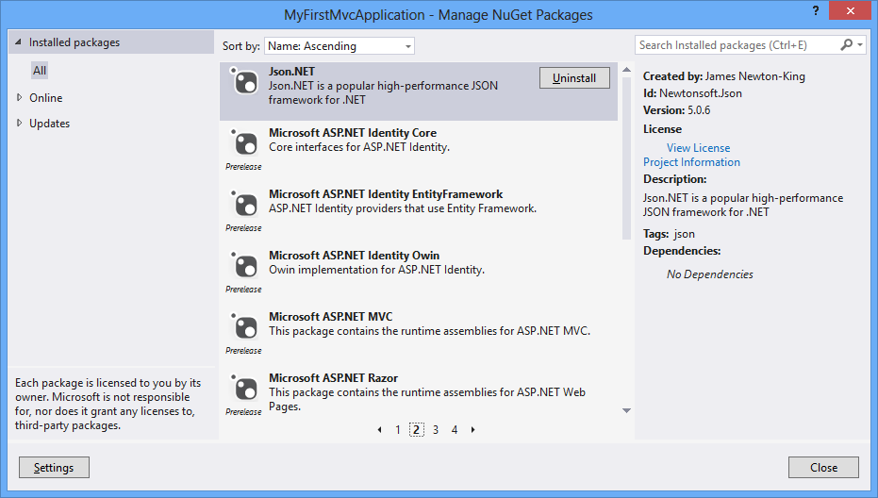



Пакети и външни библиотеки
Разработка на софтуер
Учителски екип
Обучение за ИТ кариера
https://it-kariera.mon.bg/e-learning/

Slide 2

Съдържание
Използване на външни библиотеки
Управление на пакети

Slide 3
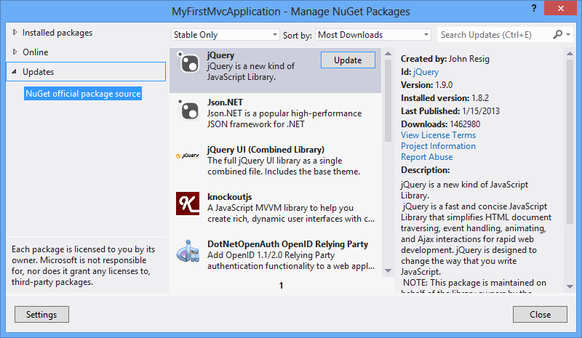
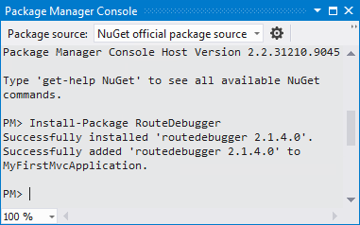
NuGet Package Management
Free, open source package management
Makes it easy to install and update open source libraries and tools
Part of Visual Studio 2012/2013/2015/2017
Configurable package sources
Simple as adding a reference
GUI-based package installer
Package manager console

Slide 4

Обобщение

Slide 5
Пакети и външни библиотеки
https://it-kariera.mon.bg/e-learning/

Slide 6

Лиценз
Настоящият курс (слайдове, примери, видео, задачи и др.) се разпространяват под свободен лиценз "Creative Commons Attribution-NonCommercial-ShareAlike 4.0 International"
Благодарности: настоящият материал може да съдържа части от следните източници
Книга "Принципи на програмирането със C#" от Светлин Наков и колектив с лиценз CC-BY-SA

